Slide 1

МИНИСТЕРСТВО НА ОБРАЗОВАНИЕТО И НАУКАТА
ПРОФЕСИОНАЛНА ГИМНАЗИЯ "ГЕН. ВЛАДИМИР ЗАИМОВ" гр.СОПОТ
4330 гр.Сопот, ул."Иван Вазов" №1, тел./факс: /03134/ 83-31, 83-32, e-mail: pgzaimov @yahoo.com
ДИПЛОМЕН ПРОЕКТ
Тема: Разработка на Уеб сайт организиращ дейността на летище за чартърни полети
Дипломант: Атанас Георгиев Колев
Специалност: Системно програмиране
Консултант: Стоян Пършев

Slide 2
Съдържание
1.Увод
2.Цел на дипломната работа
3.Структура на дипломната работа
4.Use Case Diagram
5. Потребителски интерфейс
6.Структура на базата от данни
7. Структура на MVC приложението
8.Заключение

Slide 3
Увод
Сайта , който ще представям е в областта на въздушният транспорт или по точно – летище за чартърни полети , като ще предлага възможност за резервация на самолетни билети до различни дестинации в целият свят , които авиокомпаниите предлагат и ще се поддържа информация за разписанията на полетите.

Slide 4
Цел на дипломната работа
Дипломният ми проект има за цел да се реализира трислойно MVC WEB приложение , организиращо дейността на летище за чартърни полети, което трябва да поддържа CRUD операции за дестинациите, полетите с авиокомпании и клиентски заявки за билети. Сайтът ще разполага със следните публично достъпни секции – „За нас“, „Разписание“, „Резервация“, „Контакти“.

Slide 5
Другите цели и задачи на това Уеб приложение са :
- Да помогне и улесни крайния потребител в запазването на билети до дадена дестинация , като той ще има бърз и лесен достъп до всичко нужно за едно хубаво и приятно изживяване , от полето до регистрация до момента на запазване на билет;
- популяризиране , реклама и представяне на дейността на авиокомпания;
- да осигури директна обратна връзка от потребителите;
- да постигне моментално и прецизно регистриране и отчитане на билетите;
- съхранението и поддръжката на данните трябва да се проектира и реализира с релационна база данни;
- приложението да осигурява авторизация и правомощия;

Slide 6
Структура на дипломната работа
Дипломната работа се състои от 3 основни глави , като преди тях съответно има увод , а след тях – заключение.
В нея ще има описани отделните случаи на употреба (Use Case Diagram) , ще бъде показан потребителския интерфейс на сайта , ще бъдат описани използваните технологии и софтуерни средства за направата на приложението и ще бъде описана структурата на базата от данни.

Slide 7
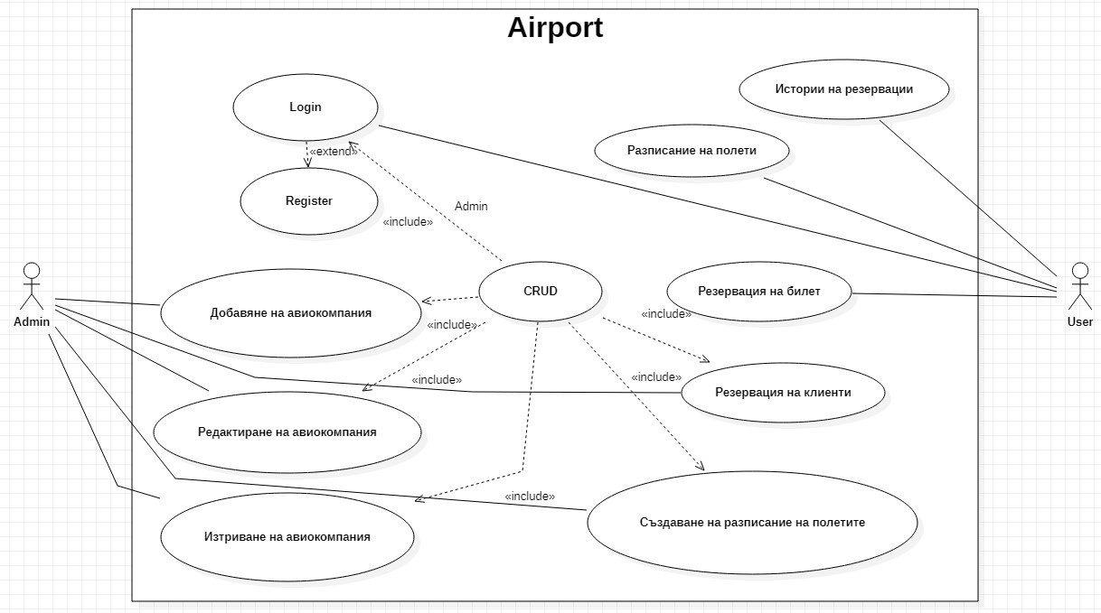
Use Case Diagram

Slide 8
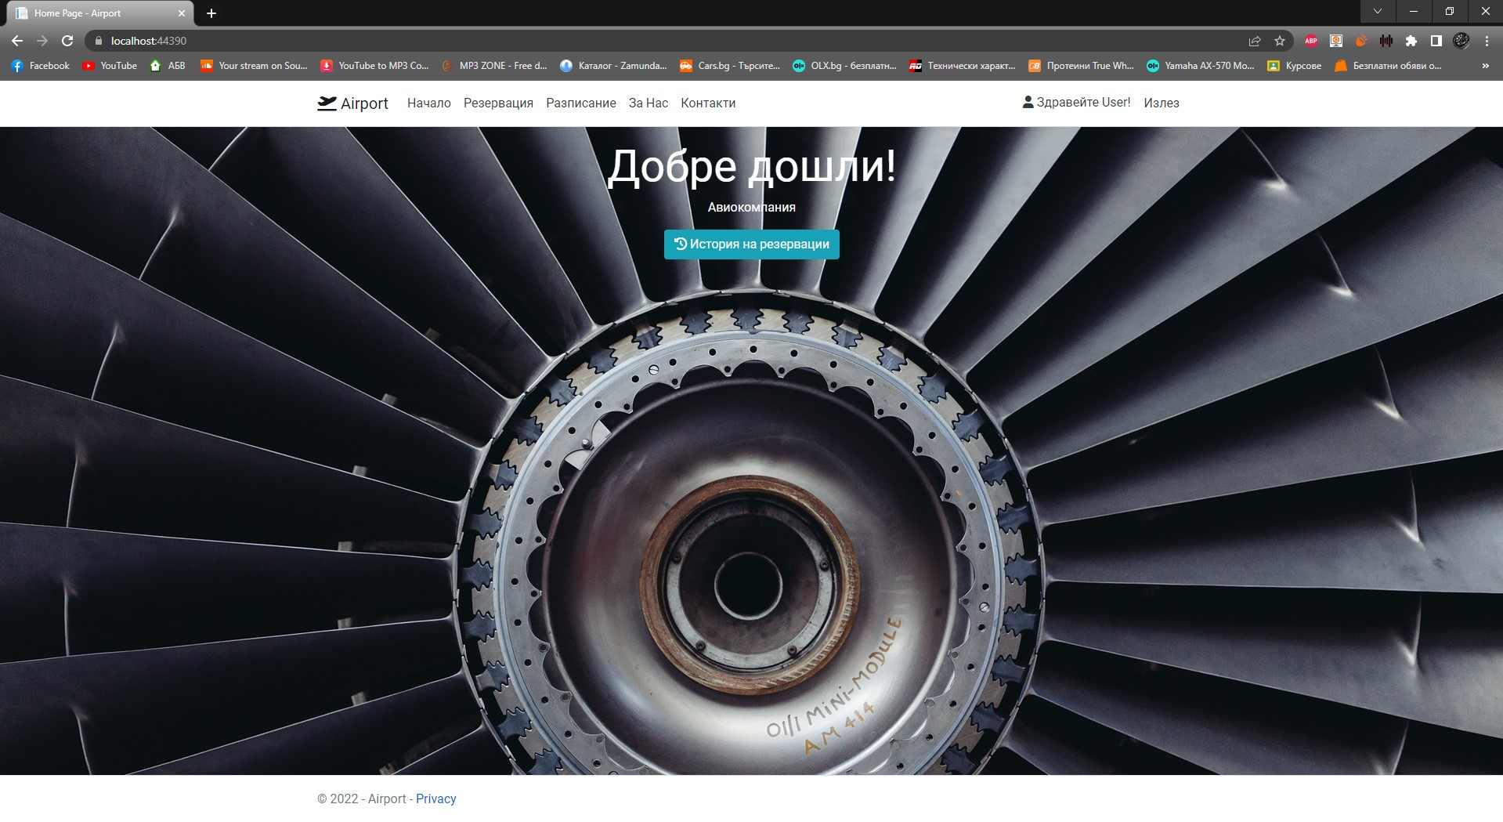
Потребителски интерфейс
Потребителски изглед като ПОТРЕБИТЕЛ

Slide 9
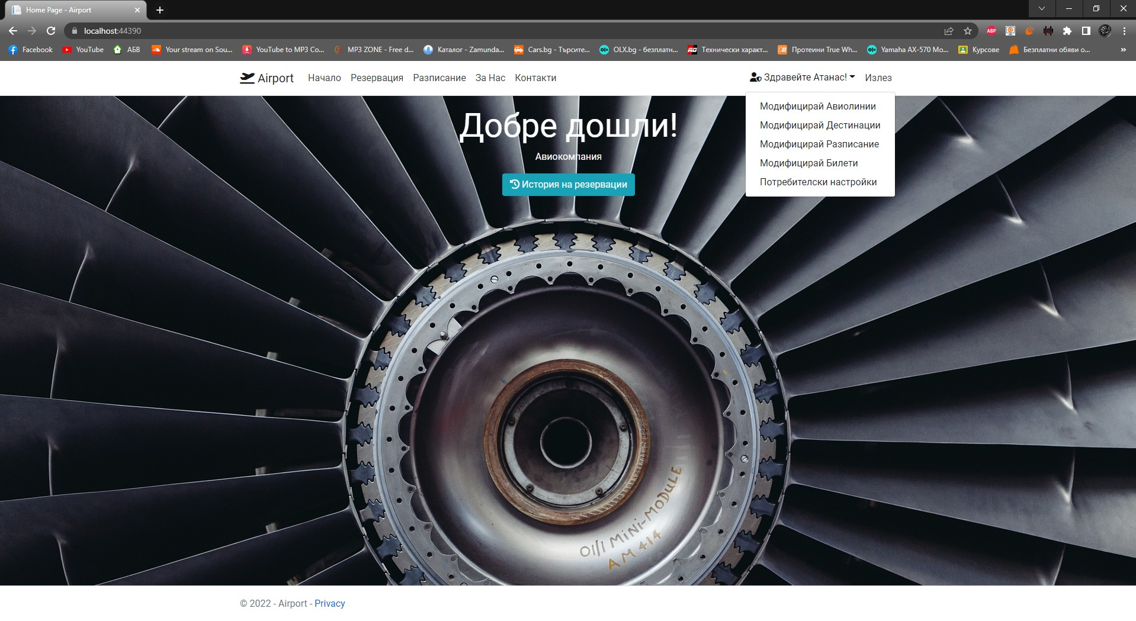
Потребителски интерфейс като АДМИН

Slide 10
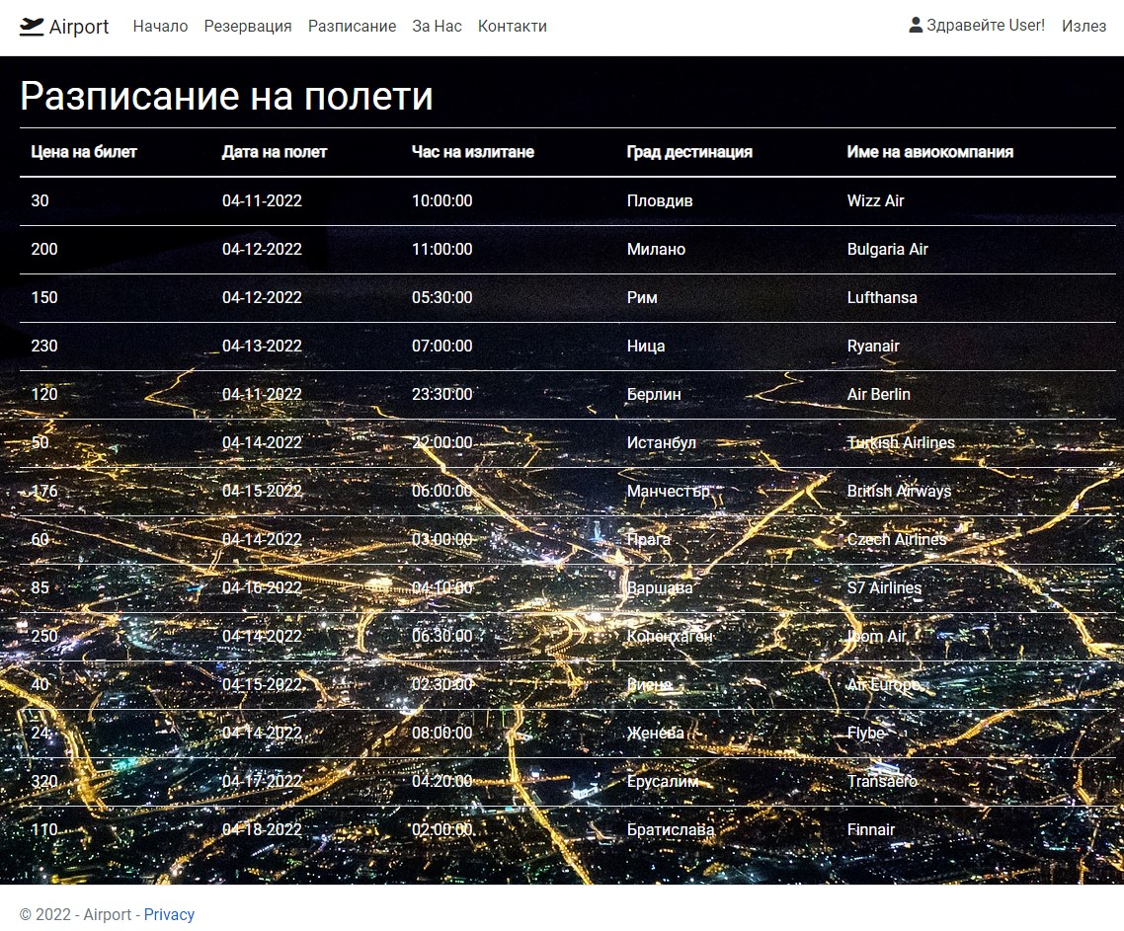
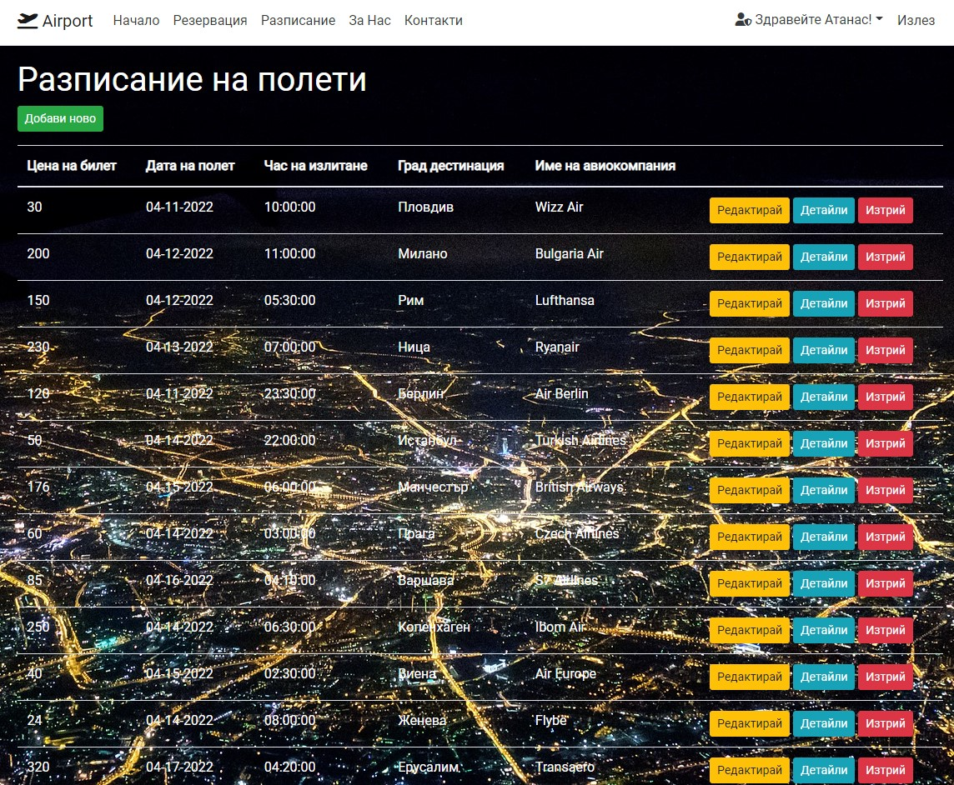
Секция „Разписание“
Потребител
Администратор

Slide 11
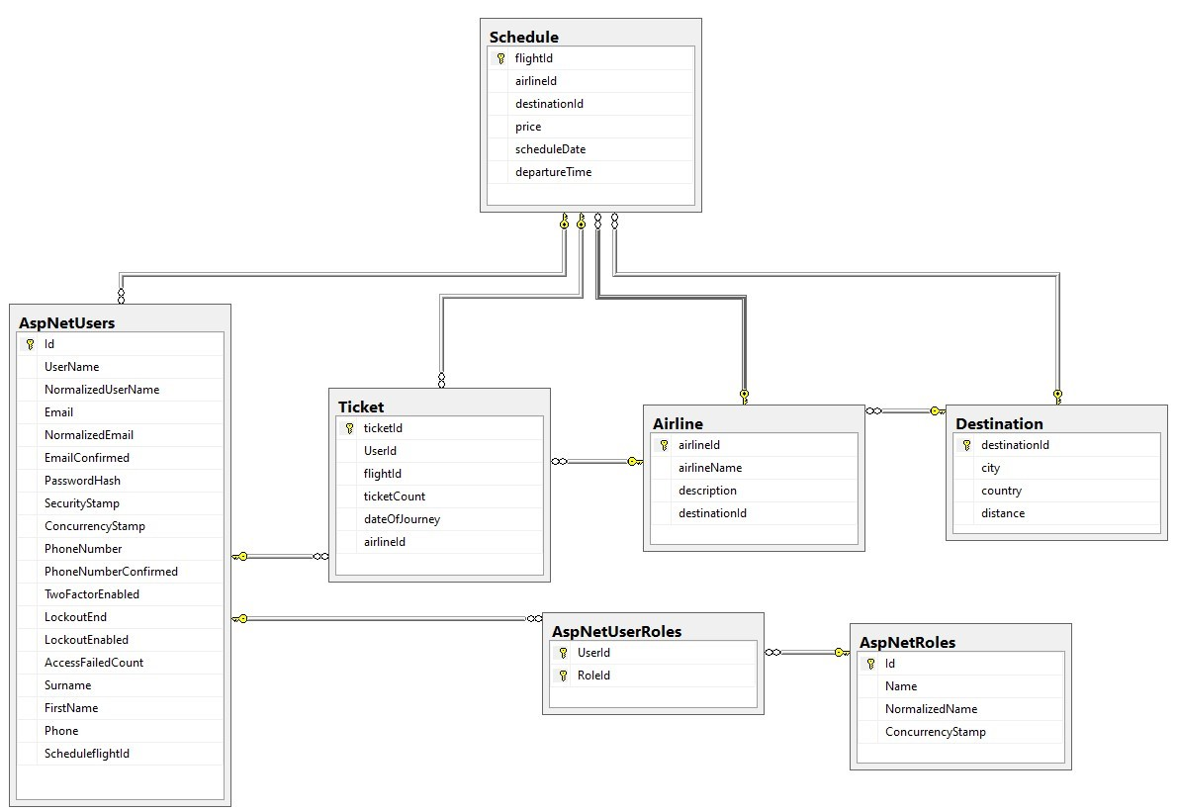
Структура на базата от данни
E/R Diagram

Slide 12
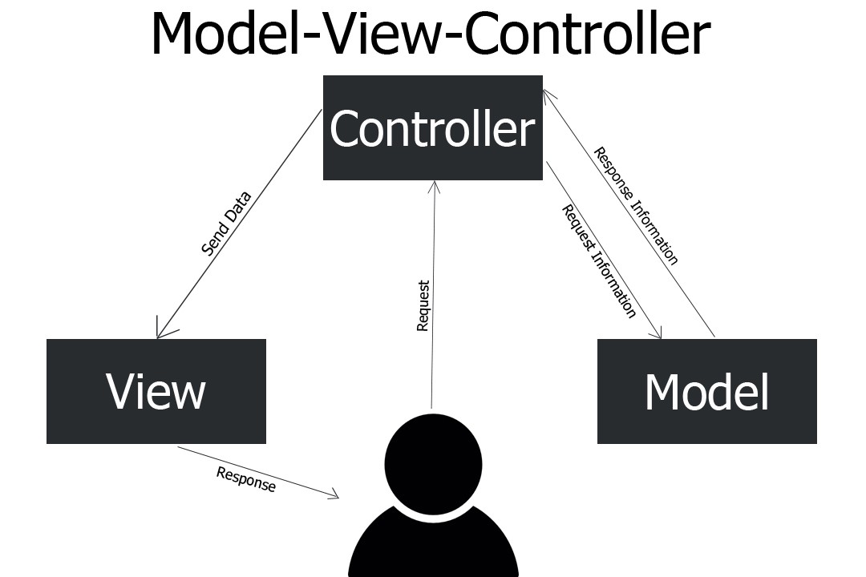
Структура на MVC приложението

Slide 13
Заключение
Смело мога да заявя , че изпълних всички главни цели и най вече реализирането на трислойно MVC WEB приложение , организиращо дейността на летище за чартърни полети, което трябва да поддържа CRUD операции за дестинациите, полетите с авиокомпании и клиентски заявки за билети.
Предимствата на моят сайт пред другите са , че моят има повече функционалности , като същевременно достъпа до тях е много опростен и лесен за крайният потребител.
За бъдещото развитие на сайта съм подготвил страхотен набор от функции , които не са предлагани до момента никъде другаде.

Slide 14
Реценция
1.Каква е идеята на бутона история на резервации да се вижда от всеки потребител посетил сайта?
2.При какви обстоятелства на администратора се дават правата да редактира или изтрива заявен билет?
3.Използван ли е JavaScript в направата на дипломният проект та е описан защо е използван от дипломанта ?

Slide 15
БЛАГОДАРЯ ЗА ВНИМАНИЕТО !

